Slide 1
PLODOVI DUHA SVETOGA

Slide 2
Svi su plodovi Duha Svetoga izražaj ljubavi. Sveti Pavao u Poslanici Galaćanima (Gal 5,22) htio je dati ideju o ponašanju čovjeka duha, pa opisuje kako se želje Duha protive željama tijela. Ono što Pavao želi naglasiti jest to, da duhovan čovjek, tj. čovjek koji je obnovljen Duhom Isusovim, ne čini više djela tijela, nego se ponaša kao dijete Božje. Onaj koji živi u duhu Evanđelja, taj je sjedinjen s Isusom: "A tko se združi s Gospodinom, s njim je jedan duh" (1 Kor 6,17).

Slide 3
Čovjek je to više čovjek, što je više bogolik (Bogu sličan). Ovo pretpostavlja trajnu spremnost da se odcijepimo od sebeljublja te da se sve više okrenemo prema drugom čovjeku i tako vinemo do osobne svetosti.

Slide 4
Vjernik koji je poučljiv poticajima Duha nastoji uvijek više otvoriti sebe ljubavi Božjoj, znajući pritom da duhovna borba protiv tijela traje čitav život. Istovremeno nošen je iskustvom da ga plodovi Duha čine sve sposobnijim za tu borbu što se očituje porastom volje i želje da čini dobro te da se prepusti vodstvu Duha.

Slide 5
Nitko ne bi smio reći: "Ovo je previsoko za mene! To nije za mene!" Nema smisla uspoređivati tko koliko plodova ima; ono što je bitno, jest to da budemo uvijek poučljivi poticajima Duha u svagdašnjem životu.

Slide 6
Ljubav

Slide 7
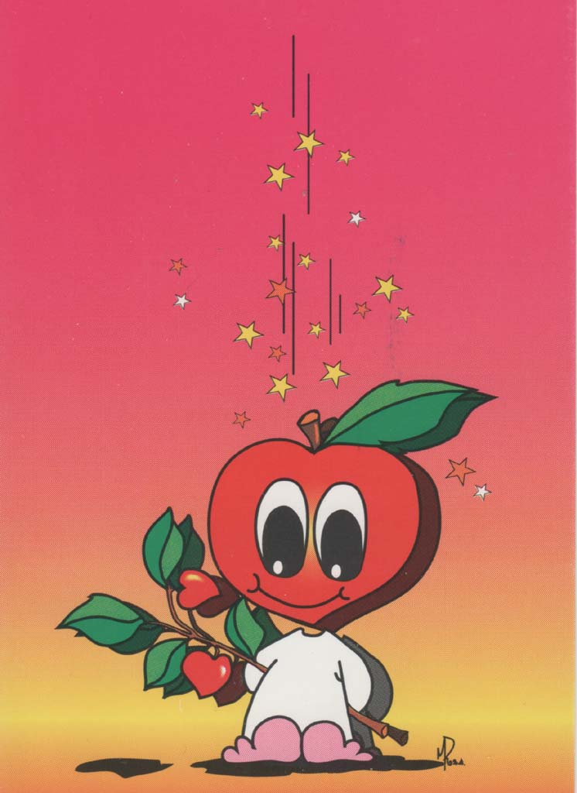
Ljubav je bogoslovna krjepost kojom Boga ljubimo iznad svega radi njega samoga, a svoga bližnjega kao same sebe iz ljubavi prema Bogu.
Bog je ljubav, stoga je ljubav smisao kršćanske poruke.
Biti kršćanin znači nasljedovati Isusa Krista u ljubavi.

Slide 8
Ljubiti i biti ljubljen, čežnja je svkog ljudskog bića. Ako bismo sveukupnu Bibliu htjeli sažeti na jednu jedinu riječ, tada bi ta riječ bila: LJUBI! Bitna oznaka svake ljubavi je darivanje sebe i traženje dobra za drugoga, stoga ljubav moramo shvatiti u prvom redu kao dobrohotnost prema drugima i kao spremnost da činimo dobro drugima.

Slide 9
Naš osnovni stav prema drugome treba biti kreativan, tj. takvo ponašanje i djelovanje koje gradi, koje unapređuje i koje stvara, kako kaže Pavao: "Ne gledajte pojedini samo na svoju vlastitu korist nego i na korist drugih!" (Fil 2,4).

Slide 10
Ovaj vid ljubavi prema drugima najljepše je naznačen u opisu posljednjeg suda: "Bio sam gladan i dali ste mi jesti..." (Mt 25,31-46). Ljubiti drugoga znači u prvom redu zauzeti pozitivan stav prema njemu i djelovati u njegovu korist, željeti biti od koristi za njega i pomoći mu, govoriti o njemu dobro, prihvatiti ga, poštivati ga. Radi se o dobrohotnom djelovanju.

Slide 11
Sam sv. Pavao, polazeći od konkretnih problema u obiteljima, u prijateljstavima, u skupinama i zajednicama, skicira ponašanja koja tereba usvojiti da bi se ostvario taj plod Duha Svetoag: ""Ljubav nehinjena! Zazirite oda zla, prianjajte uz dobro! Srdačno se ljubite pravim bratoljubljem! Pretječite jedni druge poštovanjem! U revnosti budite hitri, u duhu gorljivi, Gospodinu služite! U nadi budite radosni, u nevolji strpljivi, u molitvi postojani! Pritječite u pomoć svetima u nuždi, gajite gostoljubivost! Blagoslivljajte svoje progonitelje, blagoslivljajte, a ne proklinjite! Radujte se s radosnima, plačite sa zaplakanima! Budite istomišljenici među sobom! Neka vas ne zanosi što je visoko, nego privlači što je ponizno. Ne umišljajte si da ste mudri!" (Rim 12,9-16)

Slide 12
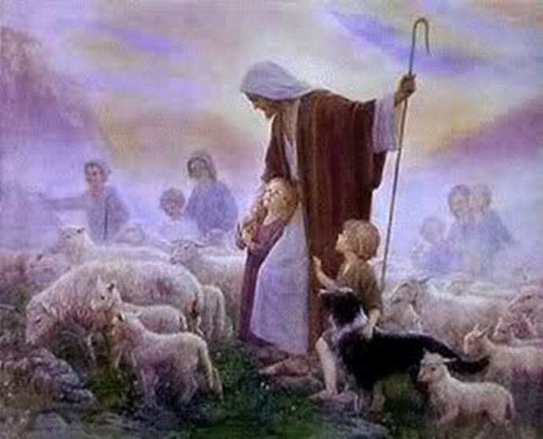
Ljubiti dakle znači davati i prihvaćati: davati ne samo svoje nego i sebe, prihvaćati ne samo nešto od drugih nego i drugoga. Ljubiti svakog, tko god bio, a nalazio se u Isusu sličnim situacijama, znači ljubiti Boga. Ljubiti Boga u svim tim situacijama znači preobražavti se u Krista i biti negov vjerni učenik.

Slide 13
Ljubiti druge bez obzira na bilo koju ljudsku osobinu. Jednostavno - ljubiti. I proslavljati i tim plodom Gospodina. Onda mi se javlja misao da su plodovi poput stepenica koje nas približavaju Bogu u našoj svakodnevnici, koje nas tako približavaju i vječnom životu.

Slide 14
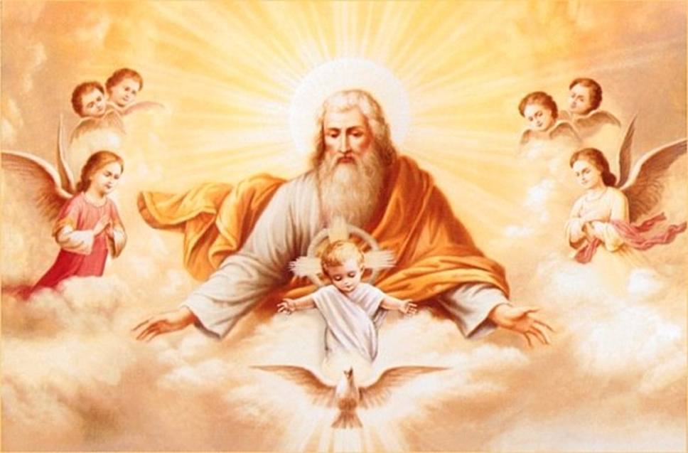
„Kad ljubavi ne bih imao, ništa sam! I sve ono što se zovu povlastice, služenje, čak i krjepost, bez ljubavi ništa mi ne bi koristilo.“

Slide 15
RADOST

Slide 16
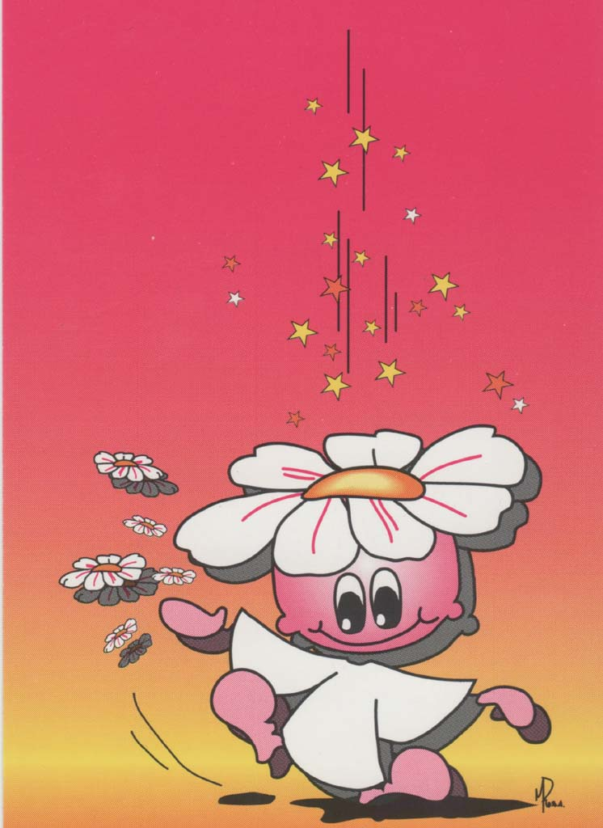
U svakom čovjeku postoji neka životna žalost, budući da smo svi skupa podložni zakonu grijeha i toga moramo biti svjesni. Upravo zbog toga ne smijemo se prepustiti tom raspoloženju, nego nastojati graditi pozitivan životni stav. Jer radost nije neka "stvar" koju čovjek posjeduje, nego je svijest o tome da je Gospodin prisutan i da nas voli.

Slide 17
Radost je kao plod Duha rezultat njegove prisutnosti u našem srcu.
Stoga moramo tražiti uvijek nanovo susret s njim: u molitvi, u sakramentima, u praštanju, u kajanju. Učenici su radosni i nakon uzašašća, budući da žive od susreta s Isusom, a isto se kaže i za prve vjernike nakon obraćenja, tj. da su bili puni radosti i Duha Svetoga. Ova vedra radost ne znači odsutnost svake patnje ili briga.

Slide 18
Samo duhovan čovjek može biti istinski radostan. Jer osnovni uvjeti radosnog života su mir savjesti, zadovoljstvo zbog dobrog djela, radost davanja bez da se očekuje plaća, vjernost vlastitim uvjerenjima, zahvalnost za dar života. Ukratko, put do radosnog i zadovoljnog života sastoji se u težnji prema svetosti.

Slide 19
Osnovno je pravilo da se ne može biti radostan ako nam u tome ne pomognu drugi. Duhovna radost se rađa iz života posvećenog drugima. Onaj, koji uzrokuje bol i nesreću drugima, samim tim gasi i vlastitu radost. Radost se rađa tamo gdje smo okrenuti prema drugima, gdje pokazujemo uljudnost, dobrohotnost, velikodušnost prema drugima, gdje trudimo se biti strpljivi, uviđavni, otvoreni prema drugima. Onaj koji je velikodušan i obazriv prema drugom, taj će naći zadovoljstvo. U tom smislu tvrdimo da je radost plod ljubavi, zraka kršćanske ljubavi koja stvara zajedništvo.

Slide 20
Nije lako sačuvati nutarnju vedrinu i radost usred kušnja i nevolja, kad vidimo sve ove nesreće i razaranja: naše srce krvari i pati, suze naviru na oči i čovjek postaje žalostan. Postoji jedan jedini način da se unatoč svemu sačuva radost srca, a to je ponizno povjerenje u Božju Providnost koja sve vodi očinskom brigom. U časovima kušnje Gospodin nas ne napušta, nego nam daje snagu da nadvladamo teškoće i damo svjedočanstvo naše vjernosti i dobrote.

Slide 21
Radost kao plod duha nije samo karakterna crta, tj. samo naša privatna stvar, nego ima i apostolsko značenje, budući da ulijeva povjerenje i nadu. Poznata su svjedočanstva velikih patnika, koji su znali ohrabrivati druge i poticati na radost. Sv. Franjo Asiški nam dolazi na pamet, koji unatoč velikih tjelesnih patnji ne prestaje pjevati Bogu i poticati subraću na radost.

Slide 22
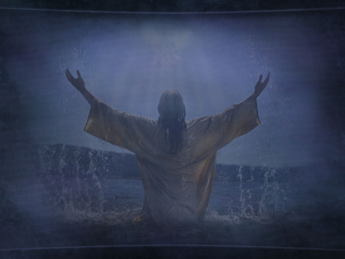
U temeljima radosti nalazi se duboko duhovno zadovoljstvo koje se očituje u životnoj vedrini. Istinska radost ne proizlazi iz nikakvih vanjskih okolnosti ili stvari, nego iz duše.
Duhovna radost ima svoj izvor u Bogu, u ispravnosti naših nakana i u miru savjesti. Ona se hrani u molitvi shvaćenoj kao povjerljivi razgovor s Bogom, u ljubavi shvaćenoj kao nesebično služenje drugima, u radu što ga vršimo savjesno.

Slide 23
Duhovna radost kao dar Duha Svetoga na poseban način se očituje u Mariji, koja živi svoj život upravo tako: u molitvi, radu i služenju. Tako je pozdravlja anđeo: "raduj se". To je imperativ u, naređenje, a ta radost potječe iz svijesti da je Bog voli. To je i naš put do radosti. Svjedoci smo nadalje radosti Marije i Elizabete koja se rađa iz njihovog nesebičnog susreta. I čitav život Marijin je služenje, tihi rad. To je put radosti. Molimo je da nas nauči tom putu.

Slide 24
MIR
Notes:
Title Page
Below are some simple instructions on how to use this template:
1. You can change the text in the graphical screen above or in the outline area to the left. 2. There is one default background that is indicated by “--------” .This slide acts as a space or a blank screen, use to clear or blank the screen. If you have a large graphic such as a map you could also use this screen. If you insert a new slide you will get this default background.
3. The first five slides have the other backgrounds for the set. To use more than one of these background types in your presentation highlight the one you wish to use and choose copy from the edit menu. Paste this slide where you want it to appear in your presentation, then change the text on this new slide. By copy/pasting the slide in this manor you will keep the background, text formatting and the customized animation from that slide. By using the copy/paste method you find it saves you time and keeps a consistent look through out your presentation.
4.There are a few additional notes written in the slide text wording that may be helpful.
Please visit blog.imagevine.com for more information.

Slide 25
”Mir vama”, prve su riječi koje Isus upućuje svojim apostolima nakon uskrsnuća. Mir dolazi i nastaje iz Božje blizine. Usko je vezan uz ljubav i radost.

Slide 26
Jedna od najčešće upotrebljavanih riječi, uz ljubav, je vjerojatno "mir". Osobito se često upotrebljava u ovim danima novogodišnjih željaSigurno da ima nešto vrlo važnoga u toj želji, inače ne bi ljudi tako strastveno težili za mirom; vjerojatno slute da je mir temelj zadovoljstva i radosti. Još nešto možemo zaključiti iz toga: da je mir često samo željena stvarnost, a rijetko ostvarena, dobro koje nam nedostaje, a rjeđe blago koje posjedujemo. To nas upozorava, da moramo učiniti sve da otklonimo zapreke miru te da stvorimo uvjete za njegovo ostvarenje. Treba imati uvjerenje da je mir ostvarljiv, da je put prema miru otvoren svakome čovjeku te da zapreke na putu do njega nisu neotklonjive.
Notes:
Sample Verse Layout Type 1

Slide 27
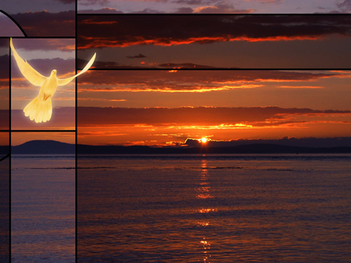
U Bibliji mir se opisuje kao mesijanski dar. Na to upućuju i riječi Isusove kad kaže: "Mir vam ostavljam, mir vam svoj dajem" (Iv 14,27). To je mir čovjeka koji zna da mu je život u Božjim rukama. Mir se rađa iz ovog osjećaja sigurnosti za vlastiti život. To je ono što Gospođin obećava kad govori o sebi kao o dobrom pastiru pa kaže da njegove ovce nitko neće oteti iz njegovih ruku. Suprotno od mira nije rat, nego nemir srca.
Notes:
Sample Verse Layout Type 1

Slide 28
U stvari evanđeoski mir sastoji se u jednodušnosti između vjernika i svih ljudi. Jedna od prvih pretpostavki za taj mir jest pravednost, što ovdje ne znači samo socijalnu pravdu, nego duhovnu opravdanost, tj. spašenost. Bog je dobar prema svakom čovjeku, Isus je umro za grijehe svakog od nas, znači nitko nije isključen iz spasenja. S tim osnovnim raspoloženjem bismo se morali približavati svakom čovjeku, jer jedino na taj način možemo postati širitelji mira u našoj sredini, budući da sudjelujemo u Božjem gledanju na čovjeka.
Notes:
Sample Verse Layout Type 1

Slide 29
Mirotvorci su ljudi koji su u miru s Bogom i sa samim sobom pa tako mogu ulijevati mir i u druge. Oni ne moraju propovijedati o miru, govoriti riječima, njihova prisutnost ižarava smirenost. Korisno je zaustaviti se upravo na toj okolnosti, da su mirotvorci ljudi puni Boga. Naš Bog je Bog mira, kako kaže Pavao u Pismu Solunjanima (5,23). Takav čovjek živi u miru, širi mir i pokazuje putove mira. Duša koja je uronjena u Božji mir širi oko sebe taj mir i potiče druge na mir.
Notes:
Sample Verse Layout Type 1

Slide 30
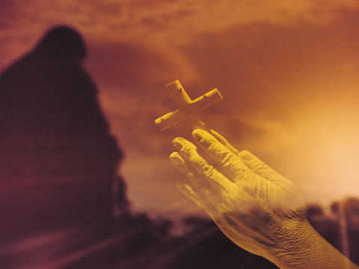
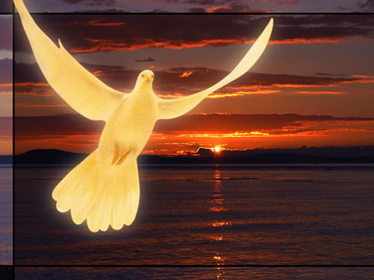
Jedna od najčešće upotrebljavanih riječi, uz ljubav, je vjerojatno "mir". Osobito se često upotrebljava u ovim danima novogodišnjih željaSigurno da ima nešto vrlo važnoga u toj želji, inače ne bi ljudi tako strastveno težili za mirom; vjerojatno slute da je mir temelj zadovoljstva i radosti. Još nešto možemo zaključiti iz toga: da je mir često samo željena stvarnost, a rijetko ostvarena, dobro koje nam nedostaje, a rjeđe blago koje posjedujemo. To nas upozorava, da moramo učiniti sve da otklonimo zapreke miru te da stvorimo uvjete za njegovo ostvarenje. Treba imati uvjerenje da je mir ostvarljiv, da je put prema miru otvoren svakome čovjeku te da zapreke na putu do njega nisu neotklonjive.
Drugi uvjet da budemo mirotvorci jest mir sa samim sobom. Sveti Ambrozije piše: "Ako prije sam nisi očistio dušu od sebičnih interesa, osobito od grešnih običaja, nećeš moći ni drugima nositi mir". Poznato je iz psihologije da se agresivnost na druge rađa iz frustracije, iz osujećenja nekih želja, osoba postaje nezadovoljna a kao uzrok nezadovoljstvu nalazi druge oko sebe, njih okrivljuje za svoj neuspjeh. Svadljiv čovjek nosi u sebi neki problem što ga ne može riješiti, nešto što ga uznemiruje i muči. Uvjet da bismo mogli postati mirotvorci jest da ugasimo u sebi neprijateljske osjećaje prema drugima, da prestanemo druge okrivljavati.
Notes:
Sample Verse Layout Type 1

Slide 31
Jedna od najčešće upotrebljavanih riječi, uz ljubav, je vjerojatno "mir". Osobito se često upotrebljava u ovim danima novogodišnjih željaSigurno da ima nešto vrlo važnoga u toj želji, inače ne bi ljudi tako strastveno težili za mirom; vjerojatno slute da je mir temelj zadovoljstva i radosti. Još nešto možemo zaključiti iz toga: da je mir često samo željena stvarnost, a rijetko ostvarena, dobro koje nam nedostaje, a rjeđe blago koje posjedujemo. To nas upozorava, da moramo učiniti sve da otklonimo zapreke miru te da stvorimo uvjete za njegovo ostvarenje. Treba imati uvjerenje da je mir ostvarljiv, da je put prema miru otvoren svakome čovjeku te da zapreke na putu do njega nisu neotklonjive.
Svaki kršćanin je pozvan da postane čovjekom mira, čovjek koji živi u miru i za mir, koji nosi u sebi mir i koji širi oko sebe mir. Živjeti u miru, imati mir u srcu je milost. To je plod Duha Svetoga koji prebiva u nama. To je čovjek koji je stavio u svoje srce Evanđelje. Mir srca počiva na istinitosti evanđelja, Sto se ne odnosi samo na prošlost, nego i na budućnost. Moramo ponovno naučiti čekati dolazak Zaručnika koji će sigurno doći, ali ne znamo ni dana ni časa, stoga moramo imati upaljene svjetiljke: sabranost, molitva, razmišljanje, šutnja, zauzetost za mir među ljudima, prije svega među onima s kojima živimo.
Notes:
Sample Verse Layout Type 1

Slide 32
Jedna od najčešće upotrebljavanih riječi, uz ljubav, je vjerojatno "mir". Osobito se često upotrebljava u ovim danima novogodišnjih željaSigurno da ima nešto vrlo važnoga u toj želji, inače ne bi ljudi tako strastveno težili za mirom; vjerojatno slute da je mir temelj zadovoljstva i radosti. Još nešto možemo zaključiti iz toga: da je mir često samo željena stvarnost, a rijetko ostvarena, dobro koje nam nedostaje, a rjeđe blago koje posjedujemo. To nas upozorava, da moramo učiniti sve da otklonimo zapreke miru te da stvorimo uvjete za njegovo ostvarenje. Treba imati uvjerenje da je mir ostvarljiv, da je put prema miru otvoren svakome čovjeku te da zapreke na putu do njega nisu neotklonjive.
Evanđeoski mir intimno je povezan s Božjim spasenjskim zahvatom u ljudsku povijest, pa je stoga dar i milost. Tako počinje naše spasenje, tim proglasom Božje dobre volje, naklonosti prema čovjeku: "Mir ljudima dobre volje". Iz toga slijedi da mir, kao uostalom svi ostali darovi i plodovi Duha, sazrijevaju u srcu koje je otvoreno prema Bogu. Taj se mir onda širi u koncentričnim krugovima. To ne znači, da će svi uvijek htjeti prihvatiti naš ponuđeni mir, možda će neki to nazvati slabošću, ali to ne mijenja na stvarima: dobro uvijek pobjeđuje. Mi ne moramo izvoditi čudesa na međunarodnom planu, naša je zadaća da širimo mir u našoj neposrednoj sredini.
Notes:
Sample Verse Layout Type 1

Slide 33
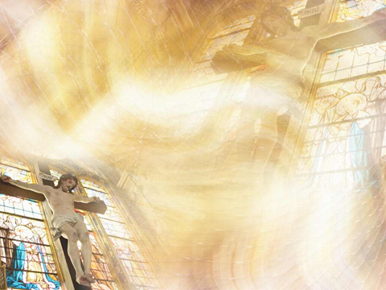
VELIKODUŠNOST

Slide 34
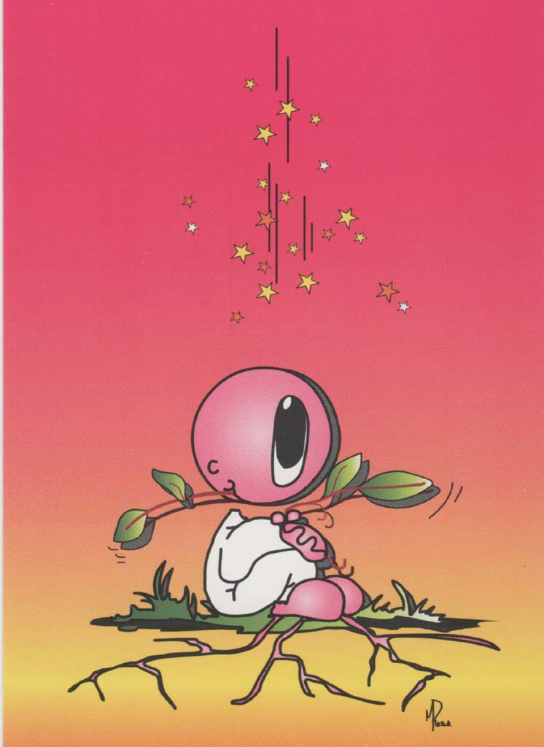
Život kršćanina je život u Kristu, što znači "obući se u Krista", a počinje krštenjem i traje čitav život pod vodstvom Duha Svetoga. Moglo bi se također reći, da je netko to više dijete Božje, što je više obučen u ljubav. Upravo su plodovi Duha ono što daje oznaku kršćanskog života. Među tim plodovima važno mjesto zauzima velikodušnost.

Slide 35
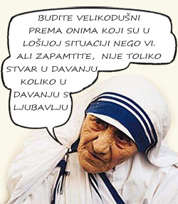
Velikodušnost je kada čovjek daje ne od svog suviška, nego kada daje više nego što može. Biti velikodušan znači dijeliti i davati od sebe drugima čak i kad sam oskudijevaš.

Slide 36
Sam Gospodin Isus nam u evanđelju po Ivanu daje predivan primjer upravo takve velikodušnosti: "Slijedilo ga silno mnoštvo jer su gledali znamenja što ih je činio na bolesnicima. A Isus uziđe na goru i ondje sjeđaše sa svojim učenicima. Bijaše blizu Pasha, židovski blagdan. Isus podigne oči i ugleda kako silan svijet dolazi k njemu pa upita Filipa: "Gdje da kupimo kruha da ovi blaguju?" To reče kušajući ga; jer znao je što će učiniti. Odgovori mu Filip: "Za dvjesta denara kruha ne bi bilo dosta da svaki nešto malo dobije." Kaže mu jedan od njegovih učenika, Andrija, brat Šimuna Petra: "Ovdje je dječak koji ima pet ječmenih kruhova i dvije ribice! Ali što je to za tolike?"

Slide 37
Reče Isus: "Neka ljudi posjedaju!" A bilo je mnogo trave na tome mjestu. Posjedaše dakle muškarci, njih oko pet tisuća. Isus uze kruhove, izreče zahvalnicu pa razdijeli onima koji su posjedali. A tako i od ribica - koliko su god htjeli. A kad se nasitiše, reče svojim učenicima: "Skupite preostale ulomke da ništa ne propadne!" Skupili su dakle i napunili dvanaest košara ulomaka što od pet ječmenih kruhova pretekoše onima koji su blagovali. Kad su ljudi vidjeli znamenje što ga Isus učini, rekoše: "Ovo je uistinu Prorok koji ima doći na svijet!" Kad Isus spozna da kane doći, pograbiti ga i zakraljiti, povuče se ponovno u goru, posve sam." (Iv 6, 2-15)

Slide 38
Velikodušnost se izražava kroz milosrđe, širokogrudnost, darežljivost, nesebičnost, plemenitost, altruizam, dobročinstvo, ljubaznost, suosjećanje, ljubav, empatiju, zahvalnost...

Slide 39
Velikodušnost je velikodušnost samo onda kad je prirodna, bez predumišljaja i bez očekivanja:
Ako smo velikodušni jer očekujemo nešto zauzvrat, onda to nije velikodušnost nego proračunatost. Ako smo velikodušni samo prema svojim bližnjima, onda to nije širokogrudnost nego uskogrudnost. Ako smo velikodušni samo prema drugima, onda to nije velikodušnost nego samopromocija, praviti se važan. Ako smo velikodušni samo ponekad, onda to nije velikodušnost nego grižnja savjesti ili površnost. Ako dajemo zbog osjećaja obveze, onda to nije istinska velikodušnost nego savjesnost - darovanje novaca na misi nije nužno pokazatelj velikodušnosti iako je hvalevrijedno.

Slide 40
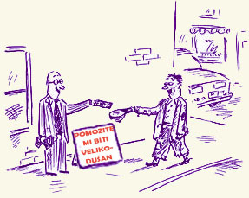
Velikodušni ljudi misle velike misli zato jer su velikodušni, a nisu velikodušni jer imaju velike misli. Velike misli su posljedica velikodušnosti a ne uzrok. Velikodušni ljudi daju velikodušno, ali i primaju velikodušno. Darežljivi su hrabri jer se ne boje puno dati, budući da znaju da ima puno više tamo otkud je to došlo. U svakome od nas je istodobno i velikodušnost i malodušnost, široko i usko srce.

Slide 41
"Tko sije oskudno, oskudno će i žeti; a tko sije obilato, obilato će i žeti. Svatko neka dade kako je srcem odlučio; ne sa žalošću ili na silu jer Bog ljubi vesela darivatelja. A Bog vas može obilato obdariti svakovrsnim darom da u svemu svagda imate svega dovoljno za se i izobilno za svako dobro djelo - kao što je pisano: Rasipno dijeli, daje sirotinji, pravednost njegova ostaje dovijeka. A onaj koji pribavlja sjeme sijaču i kruh za jelo, pribavit će i umnožiti sjeme vaše i povećati plodove pravednosti vaše. Tako ćete se u svemu obogatiti za svakovrsnu darežljivost koja se, našim posredovanjem, izvija u zahvalnicu Bogu." 2 Kor 9,6-11

Slide 42
USLUŽNOST

Slide 43
"Sve što želite da ljudi čine vama, činite i vi njima!„ (Mt 7, 12)
Zlatno pravilo je temelj prave uslužnosti, a najvjernije je prikazano u Isusovom životu i karakteru. Kakvom je samo blagosti i ljepotom zračilo svakodnevno življenje našega Spasitelja! Kakvu je ugodu širila sama Njegova nazočnost!.

Slide 44
Nakon uvjeravanja u Božju ljubav prema nama, Isus naređuje da ljubimo jedni druge objavivši lako shvatljivo načelo koje obuhvaća sve odnose u ljudskoj zajednici.
U ophođenju s drugima prenesite se uvijek u njihov položaj. Nastojte shvatiti njihove osjećaje i poteškoće, njihova razočaranja, radosti i tuge. Poistovjetite se i postupajte s njima onako kako biste željeli da oni postupaju s vama da ste na njihovu mjestu. To je pravi zakon časti izražen drugim riječima: “Ljubi bližnjega svoga kao samoga sebe!” (Matej 22,39) To je bît učenja prorokâ. To je načelo Neba koje će biti izgrađeno u svima koji su se pripremili za nebesku svetu zajednicu.

Slide 45
Nitko tko ima ispravnu predodžbu o tome što čini savršen karakter, neće propustiti očitovati Kristovu suosjećajnost i nježnost. Milost smekšava srce, oplemenjuje i čisti osjećaje darujući nam nebesku profinjenost i osjećaj pristojnosti. Svatko tko je postavljen za slugu mnogostruke Božje milosti, pozvan je objaviti dušama u neznanju i tami ono što bi, da je na njihovu mjestu, želio da one objave njemu. Apostol Pavao je rekao: “Ja sam dužnik i Grcima i barbarima, i mudrima i nerazumnima.” (Rimljanima 1,14) Od svega što ste doznali o Božjoj ljubavi, od svih bogatih darova Njegove milosti koje ste primili, od svega čime ste darovani više od najneukije i najponiženije duše na Zemlji, dužni ste dati dio toj duši.

Slide 46
To se odnosi i na darove i blagoslove ovoga života: sve ono čega imate više od svojih bližnjih obavezuje vas da podijelite svima koji su manje blagoslovljeni. Ako imamo bogatstvo ili udobnost, onda imamo i najsvečaniju obvezu skrbiti se o bolesnicima, udovicama i siročadi isto onako kako bismo željeli da se oni skrbe o nama kad bismo se našli u njihovu položaju.

Slide 47
Isus je rekao: "Nisam došao da mi služe, nego da služim i da svoj život predam kao otkupninu za druge." To treba biti načelo svakog vjernika. Služiti i žrtvovati se za druge, a ne tražiti da mi netko služi. Ali ta služba treba biti slobodna i svojevoljna, a ne na silu. To ne znači da trebamo biti sluge drugima, u negativnom značenju te riječi. Biti nečiji sluga u smislu podložnosti. Ta uslužnost treba potjecati iz ljubavi prema drugom čovjeku i iz ljubavi prema Bogu. Vjernik zna da sve što čini drugom čovjeku, čini zapravo Bogu - jer svaki je čovjek Božja slika i prilika.

Slide 48
DOBROTA

Slide 49
Činiti dobro još po sebi ne čini čovjeka dobrim. Svako dobro djelo ostaje, naime, zasjenjeno, ako je istovremeno naše srce opterećeno gorčinom, antipatijom, zlobom ili tvrdoćom prema drugome. Dobrota se rađa iz velikog i otvorenog srca. Evanđeosku dobrotu karakterizira, nadalje, jedinstvo u nakani, mislima, riječima i djelovanju. To znači da postoji sklad između ova četiri momenta našeg djelovanja.

Slide 50
Najosnovniji oblik vršenja dobra jest ne činiti nikome zlo, izbjegavati da bilo tko trpi nepravedno zbog nas, ne nanositi nikome patnju. Nije suvišno upozoriti na ovaj prvi stupanj dobrote, jer nije rijetkost da drugima zadajemo bol bez potrebe svojom nepažnjom, grubošću, neosjetljivošću. Da je to opća opasnost, saznajemo od Pavla koji je ovako upozoravao Rimljane: "Ljubav ne čini bližnjemu zla!" (Rim 13,10).

Slide 51
Svi su plodovi Duha izražaj ljubavi. Već Ciceron ističe: "Što zapravo znači ljubiti, ako ne željeti drugome najveće moguće dobro?" A na drugom mjestu nastavlja: "Voljeti, u stvari ne može značiti ništa drugo, osim imati rado neku osobu zbog nje same, a ne zbog zadovoljavanja bilo kakve vlastite potrebe." Znači dobročinstvo proizlazi iz srca, a ne iz koristoljublja. Seneka tome dodaje, da činiti dobro drugima izvor je radosti za onoga koji čini dobro.
.

Slide 52
Bit dobrote je okrenutost prema drugome, ljubav prema drugome. S tim u vezi Evanđelje postavlja ovo mjerilo: "Ljubi bližnjega svoga kao samoga sebe" (Mt 22,34-40). Ova zapovijed na prvi pogled izgleda jednostavna, ta tko ne voli samoga sebe! No ovdje nije riječ zapravo o mjeri, nego o načinu ljubavi. Ne kaže se koliko moramo voljeti drugoga (ljubav se ne može mjeriti, ona uvijek teži za bezgraničnim darivanjem) , nego kako moramo voljeti drugoga. Sv. Augustin ovako tumači ovu zapovijed: "Sebe ćeš ljubiti istinski ako Boga voliš više od sebe. Ne voliš drugoga kao sebe, ako ga ne vodiš prema onom najvećem dobru prema kojem ti težiš." Iz gore rečenog postaje jasno, da DOBROTA gradi ZAJEDNIŠTVO, jer ima osjećaj za PRAVEDNOST, tj. želi dati svakome ono što mu pripada.
.

Slide 53
Preko iskustva dobrote drugoga mi se izgrađujemo a da toga nismo ni svjesni. To mora biti idejom vodiljom u ophođenju sa svima: naša dobrota ih oplemenjuje, kako to svjedoči Pavao: "Neka nam ne dodija činiti dobro, jer ćemo u svoje vrijeme žeti ako sad ne malakšemo. Prema tome, ako imamo povoljnu priliku, činimo dobro svima, posebno onima koji po ovoj vjeri pripadaju istoj obitelji" (Gal 6,9-10).
.

Slide 54
Biblijski primjer dobrote imamo u liku Rebeke (Post 24,1-28). Čitamo kako je Abraham, već starac, u želji da osigura svom sinu Izaku ženu iz vlastitog plemena, šalje starog slugu da ide u Mezopotamiju i odande dovede sa sobom djevojku koja će biti dostojna njegova sina. Kad sluga stigne tamo u predvečer, ostaje izvan grada i odmara se zajedno sa svojim devama pokraj bunara. Upućuje Bogu vruću molitvu za uspjeh svoje misije, neka mu Bog pokaže znak kako će prepoznati onu djevojku koja je odabrana za Izaka. Usuđuje se čak precizirati taj znak: neka bude velikodušna gesta da mu ona da vode.
.

Slide 55
Tek što je svršio svoju molitvu, stiže Rebeka, puni svoj vrč i želi se vratiti kući. Tad je starac moli za malo vode. Rebeka se zaustavlja, daje mu vode, a onda spontano, sama od sebe dodaje, kako će napojiti i njegove deve. I tako učini, brzo, bez okolišanja, iskazujući dobrotu prema nepoznatom starcu, od kojeg stvarno ne može očekivati nikakvu protuuslugu. Starac po tom znaku nesebične dobrote prepoznaje odabranu osobu. On se tada duboko pokloni i ovako zahvali Bogu: "Neka je blagoslovljen Jahve, Bog moga gospodara Abrahama, što nije uskratio svoju ljubav i svoju vjernost mome gospodaru." Dakle, po ljudskoj nesebičnoj dobroti ovaj poslanik prepoznaje Božju dobrotu. Ili drugim riječima, Božja se dobrota očituje po našoj ljudskoj dobroti.
.

Slide 56
VJERNOST

Slide 57
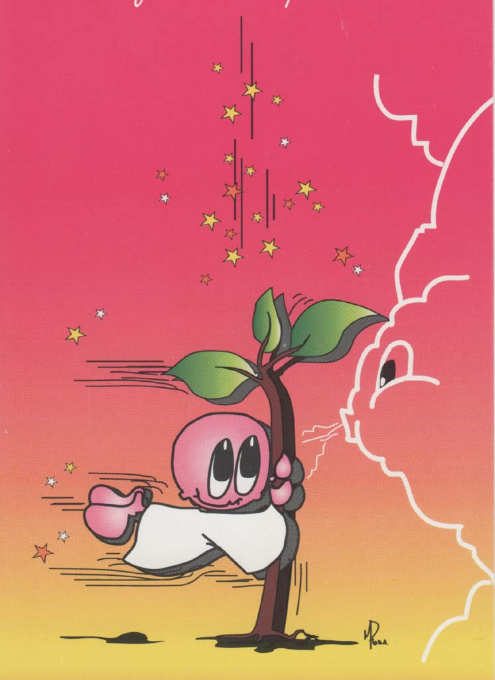
Među plodovima Duha posebnu pažnju zaslužuje vjernost. Ona se živi u prvom redu prema Bogu, u vršenju njegove volje, ali vjernost ima i svoj zajedničarski karakter. U svemu tome odražava se Božja vjernost prema čovjeku.

Slide 58
Da bismo shvatili pravu narav vjernosti, moramo krenuti od Božje vjernosti. Pavao svjedoči: "Vjeran je Bog koji vas je pozvao u zajednicu sa Sinom svojim, Isusom Kristom, Gospodinom našim" (IKor 1,9). On je vjeran u svojim obećanjima i vjeran je svojim obećanjima. To konkretno znači da Bog ustraje u svom naumu da spasi čovjeka. Njegova vjernost je garancija da se možemo slobodno prepustiti njegovu planu.

Slide 59
Kako je teško u suvremenoj kulturi držati vjernost kao vrijednost te izvor radosti i postojanosti osobe. Mnoge od nas plaši biti vjeran u nekom osobnom odnosu ili stanju života čitavog našeg povijesnog postojanja, štoviše, danas to izgleda nemogućim, čak i neljudskim. U današnjoj kulturi u kojoj je promjena brza i normalna, u svijetu u kojem je pokret globalan i predviđen, u društvu u kojem su tri karijere i dva braka normalni, samo poznavanje vjernosti vuče nas do krajnjeg ruba znakovitosti. Nije potrebno dugo i puno razmišlati da bismo shvatili da sve te silne promjene, više od svih drugih stvari, potpomažu odsutnost duhovnog života.

Slide 60
Vjernost je karakteristika duhovne plemenitosti i osobnog dostojanstva.
Vjernost je temelj suživota s drugima, jer daje sigurnost da možemo imati povjerenja u druge. Suprotno od vjernosti nije nevjernost (ona je jednostavno nedostatak vjernosti), nego laž.

Slide 61
Duh raste kao poljedica promjena koje stavljaju na veliku kušnju našu sposobnost traženja Boga, našu vjernost življenu po Duhu! Nije dovoljno odlučiti se biti kršćanin, biti učenik Isusa Krista, treba i ustrajati u tome.
Bez ustrajnosti brzo splasne kršćanski zanos, raspline se učinjeno dobro, podnesene žrtve i ostvareni napredak.
Nedostatak vjernosti Bogu rezultira manjkom vjernosti bližnjima.

Slide 62
Vjernik u kojem prebiva Duh Sveti treba u sebi slomiti tvrdoću lijenosti i nemara, nadići granice nezrelosti te postati vjeran Bogu i bližnjima, da bi čuo mili glas svoga Gospodara. „Valjaš slugo dobri i vjerni! Uđi u radost Gospodara svoga!„ (Mt 25, 23). Neka nam ne dozlogrdi biti vjernima jer ćemo „u svoje vrijeme žeti„ (usp. Gal 6,9).

Slide 63
BLAGOST

Slide 64
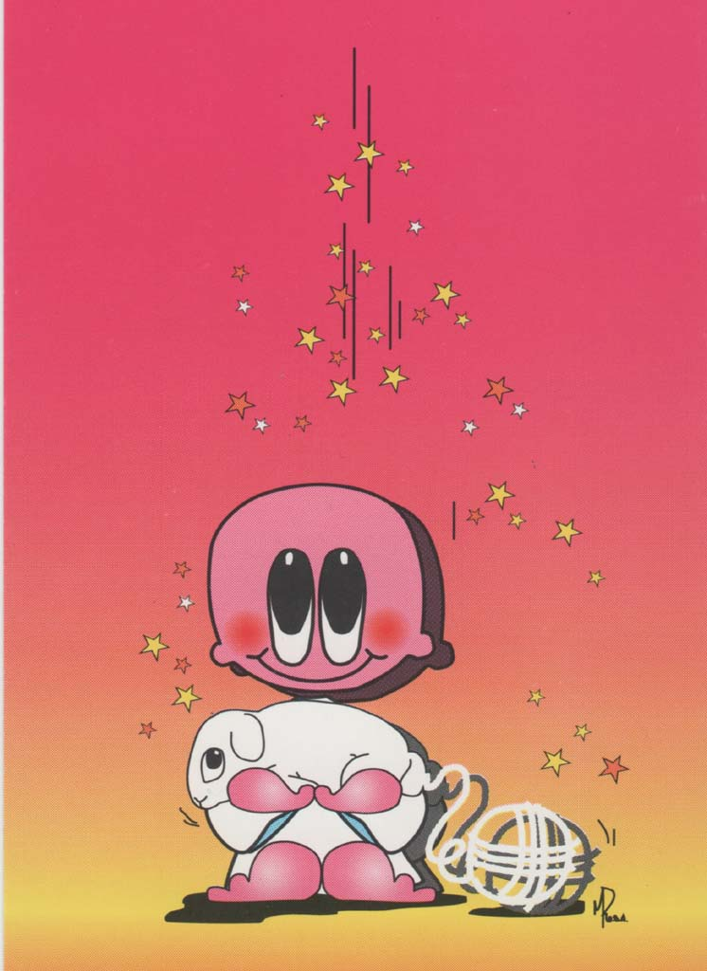
Tražimo li izvorno značenje riječi "blagost", trebamo krenuti od grčke riječi chrestós što označava da je nešto za upotrebu, npr. neko jelo je dobro i ukusno. Primijenjena na osobu znači moralnu prikladnost, krepost, a misli se na osobu koja je ljubazna, uslužna, koja nastoji biti od koristi drugima, koja je uljudna i velikodušna, a povrh svega poštena. Sva ta značenja sadrži grčka riječ "chrestós".

Slide 65
Blagost se dosta često poistovjećuje naprosto s dobrotom, budući da se te dvije karakteristike obično nalaze zajedno u istoj osobi. Blagost je ustvari jedan vid dobrote. Međutim blagost i dobrota nisu jednoznačni pojmovi. Sv. Jeronim, za koga se obično ne kaže da je bio blage naravi, dapače, postao je poznat po svojoj žestini ("Oprosti mi, Gospodine, jer sam Dalmatinac!") ostavio je u svojim spisima hvalospjev o blagosti. "Blagost je draga, ponizna, mirna krepost, svojstvena dobrima, privlači svakoga, ugodna je u razgovoru, umjerena u ponašanju!" Jeronim, dakle, jasno razlikuje blagost od dobrote. On je takvo shvaćanje blagosti jamačno preuzeo od stoika koji su je definirali kao "krepost koja je spontano okrenuta prema dobrom djelovanju".

Slide 66
Polazeći od gornjeg shvaćanja blagosti, Jeronim tumači kako je dobrota spremnost da se pomogne drugima, a blagost daje toj kreposti onu zaraznu radost i lakoću kojom se osvajaju srca. Slično gledište zastupa i Izidor Seviljski pa ovako tumači razliku između dobrote i blagosti: "Blagost je krepost koja je okrenuta prema dobročinstvu, draga je i privlačna; isto to čini i dobrota, ali joj nedostaje ljupkosti". Možemo, dakle označiti blagost kao ljupku, ljubaznu dobrotu.

Slide 67
Prvi izražaj blagosti je uljudnost u riječima i ponašanju. Blagost je, naime, spremnost da se drugome stavimo na raspolaganje, pa ne poznaje hladnoću, odmjerenost ili proračunljivost. Na taj način blag čovjek postaje privlačan, jer ljudi osjećaju da je za njih tu, da im stoji na raspolaganje.
Kad Sv. Pavao govori o blagosti kao daru Duha Svetoga, izvodi je iz Božje ljubavi tvrdeći da je Božja ljubav razlivena u našim srcima i čini nas blagima ukoliko Duh Sveti nas uvodi u sudioništvo u Božjoj blagosti koja se objavila u Isusu Kristu. Na taj način postajemo slični Isusu koji nije ulijevao straha ni u koga koji bi mu se dobronamjerno približavali.

Slide 68
Važan tekst koji tumači kako Duh Sveti potiče vjernike na blagost imamo u Pismu Efežanima: "Nikakva ružna riječ neka ne izlazi iz vaših usta, nego samo korisna za izgradnju gdje je potrebno, da iskaže dobročinstvo slušateljima. Ne žalostite Duha Svetoga Božjega, kojim ste zapečaćeni za dan otkupljenja! Neka se ukloni od vas svaka vrsta gorčine, gnjeva, srdžbe, vike i psovke, sa svakom vrstom zloće! Mjesto toga budite jedan prema drugom prijazni, puni milosrđa! Opraštajte jedan drugome, kao što je i Bog vama oprostio u Kristu!" (Ef 4,29-32).

Slide 69
U pobudi koju Pavao upućuje Efežanima, blagost je intimno povezana s milosrđem i teži za jedinstvom među braćom i to upravo uklanjanjem svih vrsta grubosti. Dapače, Pavao ide još dalje i dublje tvrdeći da se Krist otkriva drugima upravo po našoj blagosti: "Nasljeđujte Boga, budući da ste ljubljena djeca, i živite u ljubavi kao što je Krist ljubio vas i predao samoga sebe za nas kao prinos i žrtvu - Bogu na ugodan miomiris" (Ef 5,1-2). Drugim riječima, kao što svaka kršćanska krepost ima svoju apostolsku dimenziju, tako i blagost teži tome da privede ljude k Bogu svjedočeći im o njegovoj ljubavi. Pavao je jasan kad govori o Božjoj ljubavi, da pritom misli na Božju nježnost: "Očitova se dobrota Boga, našega Spasitelja, i njegova ljubav prema ljudima" (Tit 3,4).

Slide 70
Blagost nije samo plod Duha, nego se u Novom Zavjetu samo spasenje opisuje kao "blagost Božja". Premda se Bog već u Starom Zavjetu očituje kao Bog dobrote, još ne postoji teologija dobroga Boga. Stari Zavjet više promatra Božju pravednost, bilo u obliku da kažnjava izabrani narod zbog nevjere, bilo u obliku njegove kazne onih koji tlače narod. Misao o dobroti Božjoj dobiva točno određeni sadržaj tek u Novom Zavjetu, i to upravo u izrazu sv. Pavla "čovjekoljublje našega Boga". Isus je utjelovljena Božja nježnost, stoga sve ono što smo rekli o blagosti, možemo promatrati na liku Isusa Krista.

Slide 71
ISUSOVA BLAGOST
Možemo općenito promatrati Isusovu blagost kroz prizmu njegove privlačne snage. Sve je privlačio sebi: zdrave i bolesne, učene i neuke, bogate i siromašne, žene i muškarce, djecu i starce. Nitko se nije bojao pristupiti mu: grešnica, Samarijanka, Kananejka, satnik, carinik Zakej i još mnogi drugi mogu nam poslužiti kao primjer. Svi su to ljudi koji se ne bi usudili pristupiti ni jednom drugom židovskom rabinu, učitelju, da o gubavcima i ne govorimo, koji se nisu smjeli niti pojaviti među ljudima. Svi su ovi ljudi osjećali da se Isusa ne moraju bojati, privlačila ih je njegova blagost.

Slide 72
Blag čovjek je osoba kojoj se rado obraćamo. Blagost ulijeva sigurnost da nećemo biti izigrani ili prevareni. Isusovu blagost uočili su i njegovi neprijatelji, nazvavši to njegovom sposobnošću da "zavodi ljudi". Nije on nikoga zavodio, nije nikoga silio ni na što; ljudi su jednostavno osjećali snagu njegove blagosti, jer blagost je snaga koja razoružava i osvaja ljude.

Slide 73
Kršćanska blagost
Na temelju svetopisamskih podataka na poseban način ćemo istaknuti tri karakteristike kršćanske blagosti: prijateljstvo, govoriti dobro o drugima i gostoprimstvo.
a) Prijateljstvo. - Ne govorimo ovdje o prijateljstvu kao pojavi, nego o tome, kako blagost potiče prijateljske odnose. Isusa su optužili upravo tim riječima, tj. da je "prijatelj grešnika i carinika", jednostavno zato, što je s njima ljudski razgovarao. Tajna dobrih međuljudskih odnosa jest u tome da drugoga cijenimo i priznamo njegovo ljudsko dostojanstvo.

Slide 74
Činjenica da nas Pavao poziva na blagost koja je izvor svakog dobra svjedoči o tome, da kršćanska blagost nije neka puka fasada, još manje zabrinutost da se svidimo ljudima, nego iskreno zanimanje za čovjeka.
S puno strasti piše o tome Pavao: "Nastojim li sada steći naklonost ljudi ili naklonost Boga? Tražim li da se svidim ljudima? Kad bih još nastojao svidjeti se ljudima, ne bih bio sluga Kristov" (Gal 1,10). Kršćanska blagost ide za tim da nas drugi ljudi vole, ali ne ide za tim, da bismo stekli njihovu naklonost, nego da se u njima također probudi ljubav.

Slide 75
b) Govoriti dobro o drugima. - Blagost nema nikakve veze sa slatkorječivosti, nego bi se moglo reći da je ona "blago­ slovi je"; to je ono što Gospodin preporučuje svojima kad kaže da treba blagoslivljati i one koji nas proganjaju. Blagost uključuje, dakle, i sposobnost da čovjek zna vladati svojim jezikom. Sv. Jakov piše: "Ako tko umišlja da štuje Boga, a ne zauzdava svog jezika, štoviše vara srce svoje, njegovo je bogoslužje bez ikakve vrijednosti" (Jak 1,26). A Pavao opominje vjernike da "nikome ne nanose uvrede, da se ne svadjaju, da budu susretljivi i posve blagi prema svim ljudima" (Tit 3,2).

Slide 76
Nema valjda češće teme u ljudskom razgovoru od razgovora o drugima što se često pretvara u ogovaranje. Upravo od toga nas želi očuvati kršćanska krepost blagosti. Uvijek nanovo moramo ispitivati sebe u tom pogledu. Kao pravila mogu nam poslužiti ovi principi: Da li bih iste stvari rekao i onda kad bi onaj drugi bio prisutan? Ili: Govorimo o drugima tako, kako bismo željeli da se o nama govori!

Slide 77
U uskoj povezanost s ovim principima stoji još jedna situacija koja zahtijeva veliku mudrost i blagost: kako reći drugome "istinu u lice". Prije nego što se čovjek odluči na takav čin, potrebno je razmisliti, da mi gotovo nikad ne poznajemo čitavu istinu: ne znamo motive, okolnosti, ne poznajemo drugu osobu pa ne možemo predvidjeti kakvo razaranje može proizvesti u njegovoj duži neka kriva osuda.
Nije dovoljan razlog ono što se često čuje: "Ja ću mu reći istinu, ne tiče me se, hoće li on to prihvatiti ili neće." Takvo razmišljanje odaje da zapravo sama osoba ima određeni problem što ga želi razriješiti na ovaj način, a nije je briga za dobro drugoga. U našoj se svijesti mora pojaviti briga, da li će onaj drugi moći i htjeti prihvatiti istinu, jer ako ne može to učiniti, onda nema smisla ni reći.

Slide 78
c) Gostoprimstvo. - Blagost dobiva poseban oblik u gostoprimstvu. U Pismu Hebrejima čitamo: "Bratska ljubav neka i dalje ostane! Gostoljubivosti ne zaboravljajte, jer su njom neki, da nisu znali, pogostili anđele!" (Heb 13,1-2). Gostoljubivost danas dobiva novo ime: poštivanje stranaca - problem koji postaje sve prisutniji u bogatim zemljama, ali prisutan je i drugdje, jer stranaca svuda ima, ljudi se sele iz sela u grad, iz jednog dijela domovine u drugi pa se olako pojavi osjećaj ugroženosti od njih.

Slide 79
Kao zaključak možemo ponoviti, da kršćanska blagost nije puka karakterna crta, nego izražaj plemenite duše, plod dubokog i sustavnog duhovnog života, hrani se stavovima kao što je poštivanje osobe drugoga, ispravnost života, poučljivost Duhu Svetom. Takvim je dano obećanje o blaženstvu: "Blago krotkima, jer će baštiniti zemlju" (Mt 5,5). Ne možemo ne sjetiti se kao završne slike sv. Franje Asiškog koji je bio krotak i blag, poput svoga Božanskog Učitelja, pa ga danas čitav svijet voli i zaziva.

Slide 80
UZDRŽLJIVOST

Slide 81
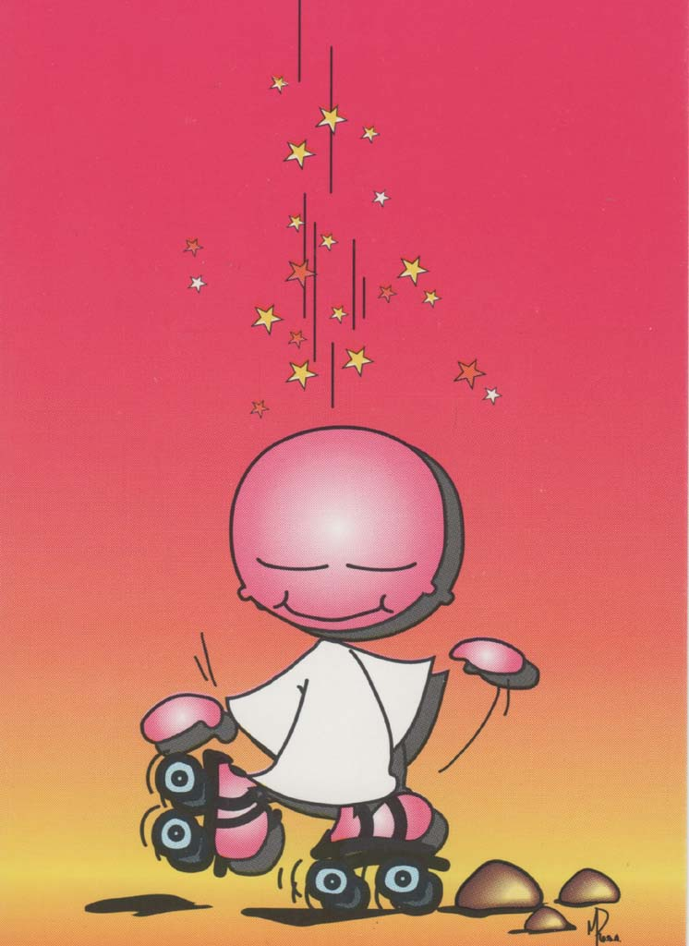
S riječju "uzdržljivost" želimo opisati onu duhovnu kvalitetu koju suvremena psihologija naziva "kontrola sebe". Pritom postoji jedna važna distinkcija, razlika s obzirom na to, gdje se nalazi točka samokontrole: unutar osobe, tj. neko uvjerenje, neka vrednota koju prihvaća kao svoju, ili je točka kontrole izvan osobe, tj. neka zapovijed, zabrana, strah od kazne. Prva situacija je znak zrelosti, druga znak nezrelosti. Plod Duha što ga nazivamo "uzdržljivost" želi nas uvesti u ljudsku zrelost pružajući duhovna uporišta za samokontrolu.

Slide 82
Kad Pavao govori o plodovima Duha, suprotstavlja ih plodovima tijela. Iz toga slijedi da se ne radi samo o kontroli svojih čina, nego o slobodi da se čini dobro (sloboda "za"). A to može samo čovjek koji je okrenut prema dobru, a na osobit način okrenut prema dobru drugoga. Uzdržljivost u tom smislu uvijek je društvena krepost.

Slide 83
Uzdržljivost ima svoj smisao u čuvanju Božjih darova danih osobi. U tom smislu piše sv. Petar u svojoj poslanici: "Njegova božanska snaga obdarila nas je svime što je potrebno za život i pobožnost, pravom spoznajom onoga koji nas je pozvao vlastitom slavom i moći. Tim nas je obdario skupocjenim i najvećim obećanim dobrima, da po njima, umaknuvši pokvarenosti koja je zbog opake požude u svijetu, postanete dionici božanske slave. Zbog toga uložite svu revnost da sa svojom vjerom spojite poštenje, s poštenjem znanje, sa znanjem uzdržljivost, s uzdržljivosti postojanost, s postojanošću pobožnost, s pobožnošću bratsku ljubav, s bratskom ljubavi ljubav uopće!" (2 Pet 1,4-7).

Slide 84
Korisno je uočiti, na temelju gornjeg citata, kako su sve kreposti povezane međusobno. Ne može se biti pobožan bez poštenja ili bez uzdržljivosti. Jer kontrola samoga sebe ne odnosi se samo na vladanje svojim strastima, nego je to izražaj ljubavi prema drugima.

Slide 85
Nije lako biti uzdržljiv u današnjem svijetu, koji toliko nudi suvremenom čovjeku. Ali onaj tko posjeduje taj plod Duha Svetoga znat će se uzdržati od onoga što je moralno zlo i nedopušteno. Uzdržljivost je drugim riječima i skromnost. Znati biti zadovoljan i s malim.
Te plodove Duha Svetoga ne možemo steći sami po sebi. Oni su istovremeno i dar Duha Svetoga. I te plodove mogu zadobiti samo oni koji se otvore Božjem djelovanju. Oni koji surađuju s Božjim milostima. Osnovni preduvjet je da se čovjek kloni grijeha i da na taj način dopusti Duhu Svetome da u nama donosi svoje plodove dobra.
Gospodnje se zapovijedi sluša i vrši ne mjereći se s njima, nego prihvaćajući Božji dar, Duha, po kojemu postaje stavrno i ostvarivo ono što same ljudske snage ne mogu učiniti jer „On potpomaže našu nemoć„ (Rim 8, 26).

Slide 86
ZAKLJUČAK
Kad govorimo o plodovima Duha, onda zapravo želimo orisati ideal kršćanskog življenja. Nitko ne niječe da je to visok ideal, ali upravo to nas može i mora ohrabriti, da se isplati uvijek nanovo preispitati sebe i krenuti dalje u osvajanje vrhunaca. Na to smo pozvani, jedino na taj način imamo Isusovu garanciju da će nam u tom pomoći njegova sveta milost.

Slide 87
Karakteristika je velikih ideala da su s jedne strane visoki, a s druge strane se čine tako banalnima, svagdanjima, da ih neki smatraju slabostima. Takvi su ideali upravo nabrojeni plodovi Duha. Stoga prvi korak u našem duhovnom rastu jest poznavanje tih ideala, poznavanje njihovog pravog značenja i vrijednosti, zatim treba pustiti da djeluju na nas snagom svoje ljepote. Biti dijete Božje pretvoreno u život - to su plodovi Duha.

Slide 88
Plodovi Duha su naše duhovne "karakterne crte". Kad psiholog vidi jedan test osobnosti, iz pojedinih karakteristika može zaključiti o kakvoj se osobi radi: o introvertiranoj, ekstrovertiranoj, tjeskobnoj, sklonoj lažima, poštenoj, itd. Na sličan način bi trebalo biti za nas vjernike: kad bi netko opisao naše karakteristike nekome tko nas ne poznaje, taj bi morao zaključiti: ovdje se radi o kršćaninu, vjerniku, prijatelju Božjem. Odaju ga njegove krjeposti: plodovi Duha.

Slide 89
Literatura:
1. Fra Ante Čovo, Devetnica Duhu Svetom. Duh Sveti prisutnost i djelovanje
2. Mihály Szentmártoni, Duhovna obnova. Plodovi Duha

Slide 90
Prezentaciju izradio:
Josip Štefanac

